Slide 1
Chào mừng quý thầy cô và các bạn học sinh đến với tiết âm nhạc

Slide 2
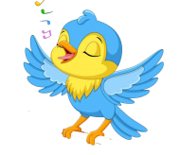
ÂM NHẠC LỚP 2
Chủ Đề 2
TIẾT 8
LUYỆN TẬP VÀ BIỂU DIỄN

Slide 3
Múa sạp là điệu múa dân gian đặc sắc của dân tộc Mường trong những dịp vui, trong lễ hội xuân…

Slide 5
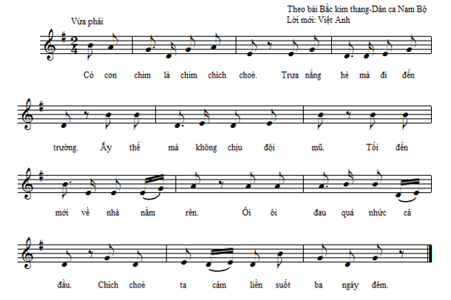
BÀI HÁT: CON CHIM CHÍCH CHOÈ

Slide 6
KHỞI ĐỘNG GIỌNG

Slide 7
THỰC HÀNH − LUYỆN TẬP
Ôn tập bài hát Con chim chích choè
Xem video và HD HS biểu diễn bài hát Con chim chích choè

Slide 8
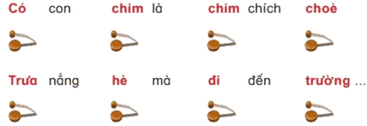
Ôn hát kết hợp gõ đệm theo phách .

Slide 9
Ôn hát kết hợp vỗ tay theo theo tiết tấu lời ca

Slide 10
– Tập biểu diễn bài hát với các hình thức: hát đối đáp, đơn ca, song ca, tốp ca….

Slide 11
Giáo dục-củng cố-dặn dò

Slide 12
Chú ý bản quyền của tác giả, cấm chia sẻ dưới mọi hình thức

